Slide 1
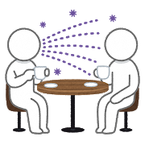
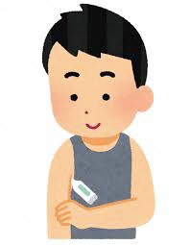



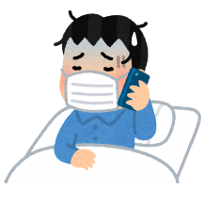
Для тих, хто мав близький контакт
Відстань у межі 1м
Без маски
[ Що таке близька контактна особа ] Був тривалий
чи короткочасний контакт із зараженою людиною.
За необхідності провести ПЛР-тести тощо.
На протязi 15хв
Як поводитися, якщо був близький контакт .Оскільки існує висока ймовірність зараження новою коронавірусною інфекцією, вона підлягає обстеженню та санітарному спостереженню.
Близькiй контакт
PCR-тест позитивний
Потрiбна госпiталiзацiя або лiкування дома
PCR-тест позитивний
Госпіталізація або Проживання/домашнє лікування
Двічі на день вимірюйте температуру та уважно стежте за своїм фізичним станом. Такі симптоми, як лихоманка, кашель, нежить, біль у горлі, задишка та дисгевзія нюху та смаку. Будь ласка, будьте обережні та ведіть запис.
Намагайтеся якнайменше виходити на вулицю і проводьте час будинку, уникаючи спільного проживання з сусідами по кімнаті.
Ретельно мийте руки, носіть маску та відпочивайте.
Якщо є симптоми
Будь ласка, зателефонуйте до медичного центру
Номер телефону ( )
Будь ласка, зверніться до медичного закладу поряд з вами
Якщо ви хочете звернутися до лікаря, заздалегідь зателефонуйте до медичного закладу. Будь ласка, повідомте нам, що ви «близький контакт». Будь ласка, не користуйтесь таксі чи громадським транспортом.。
Консультація (турбуюся про свій фізичний стан, не можу знайти консультації тощо).
Будь ласка, зв `яжіться з………
・(будній день, денний час)
・(ніч/свято)

